Slide 1





JaJaBinx
Задача № 1
Сервис для автоматизированного сбора и анализа зарождающихся
трендов (слабые сигналы) в научно-технологических отраслях

Slide 2

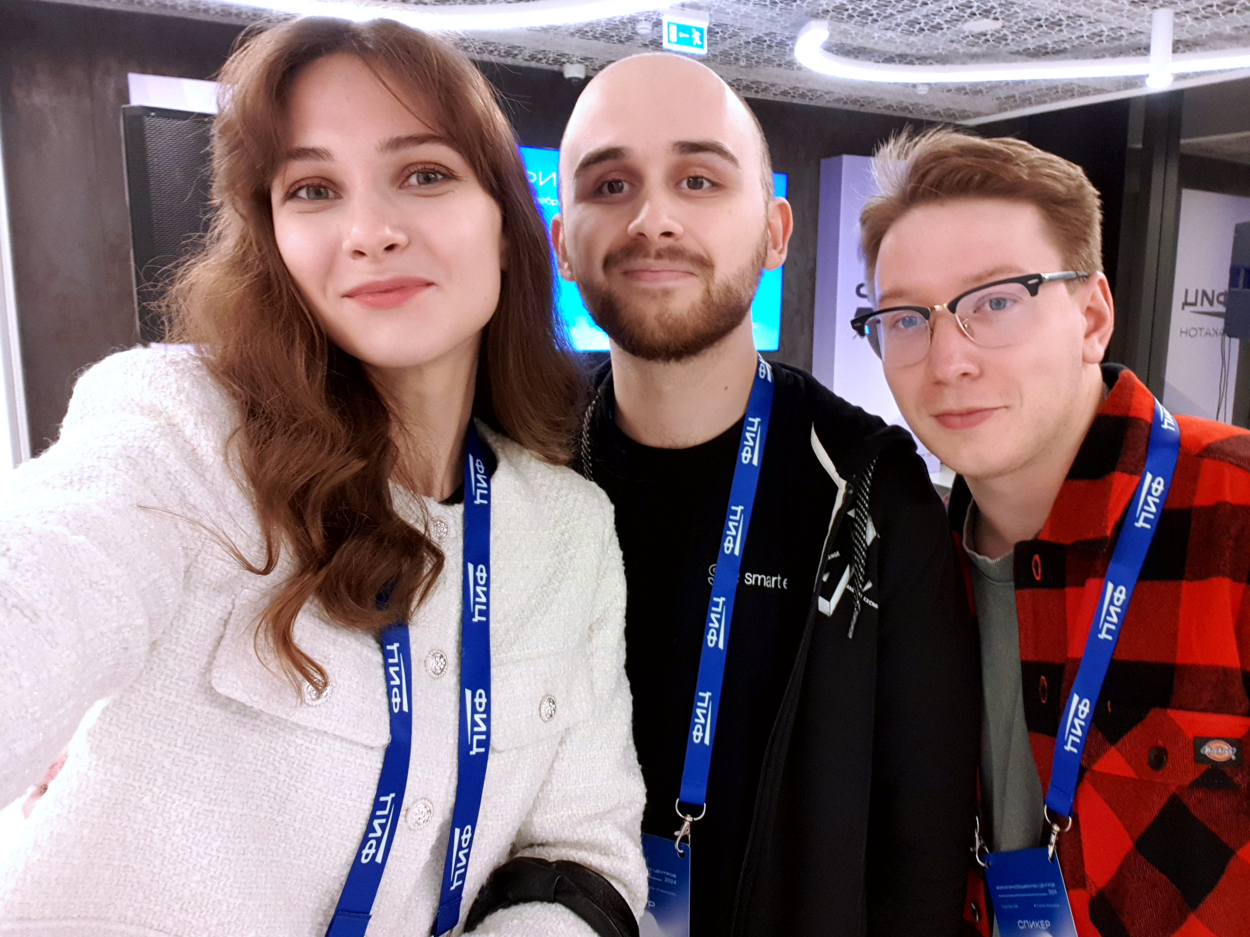
«JaJaBinx»
Краткое описание решения:
IDEA (Intelligent Discovery & Evaluation Assistant) – радар ранних технологических сигналов.
Он отслеживает научные публикации, гранты и финансирование по всему миру, выявляет новые технологии и области их применения и помогает заметить перспективные направления до их выхода на массовый рынок.
О команде
Капитан: Мокин Арсений Кириллович, Data Scientist
Кол-во участников: 3 человека
  Мокин Арсений
  Родионов Иван
  Ивлева Юлия
Краткое описание:
как образовалась команда?
МГУ => Ингосстрах - Сбер - НейроЗнание
Город и регион: Москва
Уникальность решения:
Уникальность IDEA – в научно-бизнесовом фокусе и широком охвате: радар сопоставляет публикации и гранты с патентами, финансированием, новостями, GitHub и Hugging Face, закупками и докладами по всему миру. Пользователь может уточнить направление в чате, а система проверяет цитаты и независимость источников и прозрачно оценивает новизну и зрелость технологии.
2

Slide 3


JaJaBinx
Краткая история команды:
01
Мы – выпускники МГУ, друзья которые решили проверить, что будет, если объединить дружбу, азарт и любовь к сложным задачам. У нас за плечами победы и призовые места на крупнейших хакатонах России, а в этом году мы стали лауреатами премии Хакатоны России в номинации «Лучшая команда 2025» (3 место).
Почему вы выбрали именно эту задачу
из предложенных на хакатоне?
02
Выбранная задача коррелирует с нашим научным бэкграундом, поэтому увидев её мы сразу поняли – это возможность применить наши знания на практике!
С какими основными сложностями или вызовами
вы столкнулись и как их преодолели?
03
Хакатон выпал на дни, когда на нас свалилось всё: дедлайны по работе и подработкам, приезд родителей, рождение сына у подруги, плановые визиты к врачам и даже защита кандидатской диссертации нашим общим другом. «Время было бесценным ресурсом обсуждали задачу даже на банкете после его успешной защиты.
Но не вопреки обстоятельствам, а благодаря им мы успешно выполнили подготовили наше решение.

Slide 4



КОРОТКО О РЕШЕНИИ
Техническая суть решения
Маркетинговая суть решения
Пользователь задаёт тему и при желании уточняет её в чате.
Радар формирует поисковые запросы, собирает документы из научных и других открытых источников, нормализует
их и удаляет дубли.
LLM выделяет технологии-кандидаты и проверяет доказательства; для кандидатов рассчитываются признаки, а логистическая регрессия оценивает вероятность сигнала.
Итоговый список ранжируется с учётом проверяемости цитат и доверия к источникам и сопровождается объяснением оценки.
IDEA Radar помогает компаниям и исследовательским командам замечать перспективные технологии до того, как они станут массовым трендом.
IDEA Radar собирает сигналы из научных публикаций, данных о грантах, патентов, отраслевых материалов и новостей, а затем выделяет и ранжирует перспективные направления.
IDEA Radar можно применять в подразделениях НИОКР, стратегического развития и корпоративных инноваций,
а также в фондах и институтах развития.
Дальше IDEA Radar можно развивать через отраслевые радары, экспертную обратную связь и интеграции с внутренними системами компаний.

Slide 5
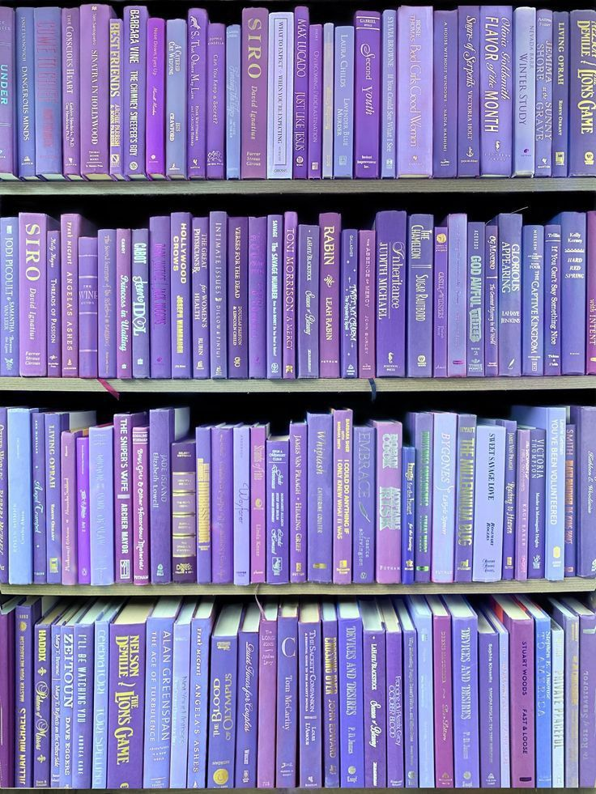
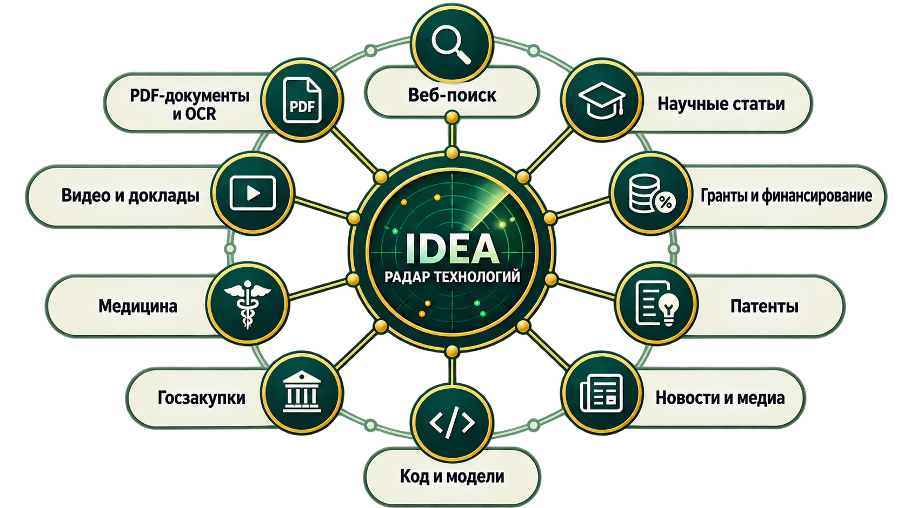

Охват поиска

Slide 6
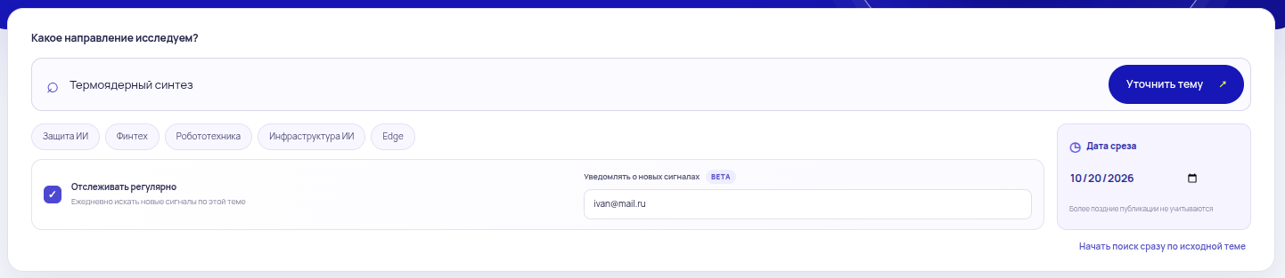
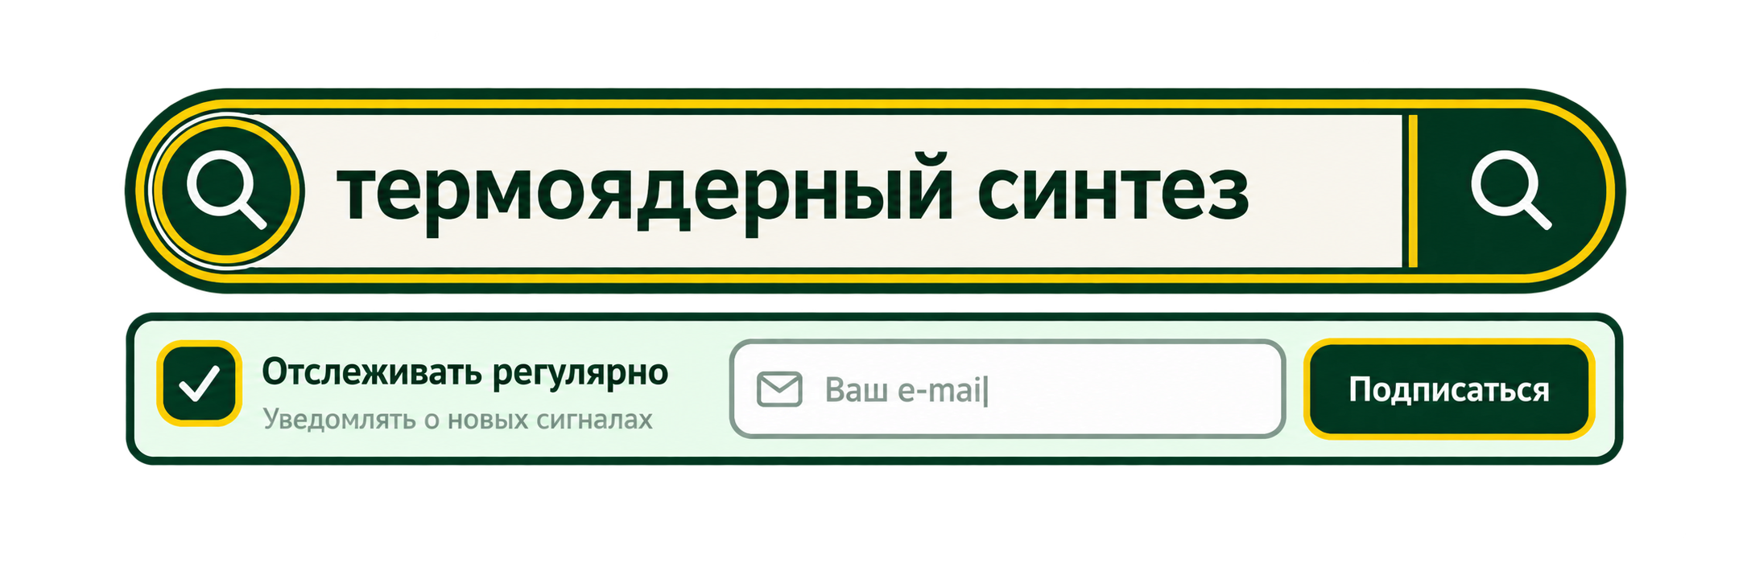
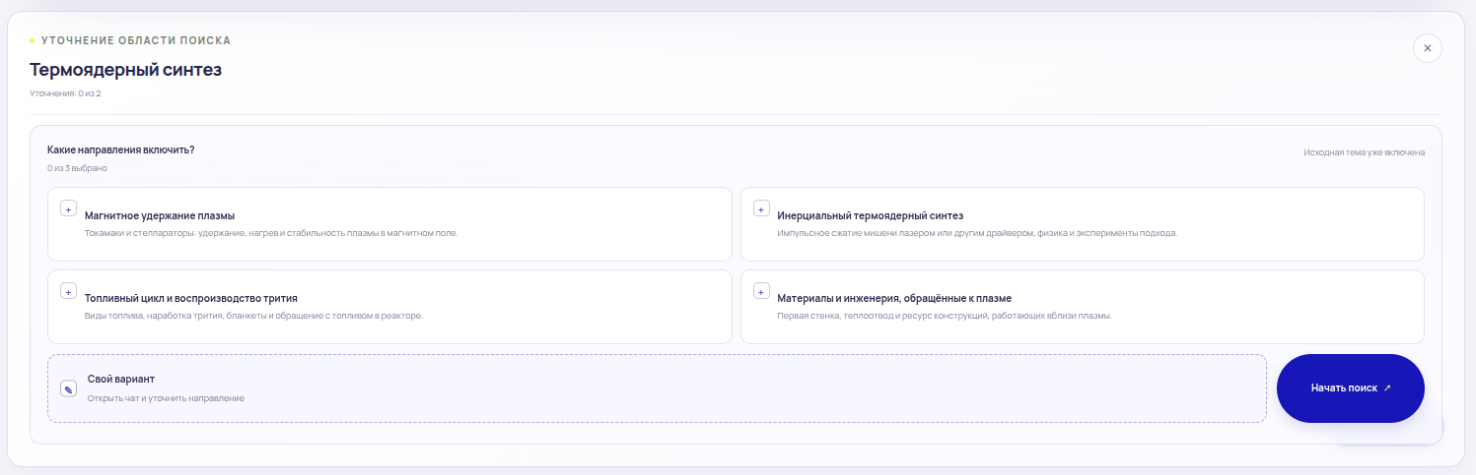


Human in the loop
6

Slide 7

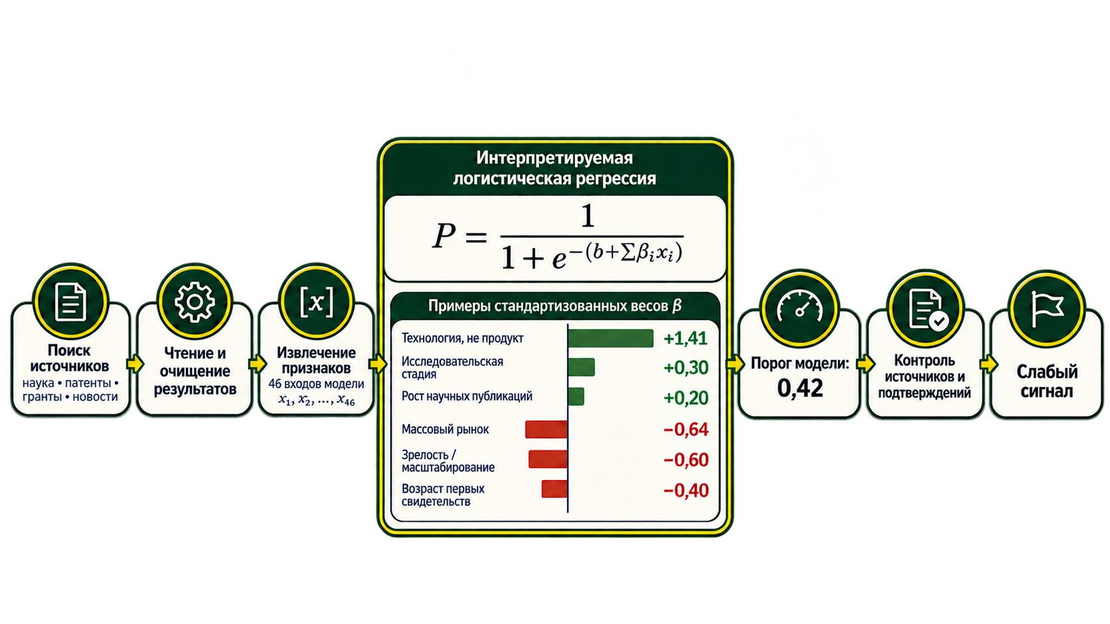
Интерпретируемость

Slide 8
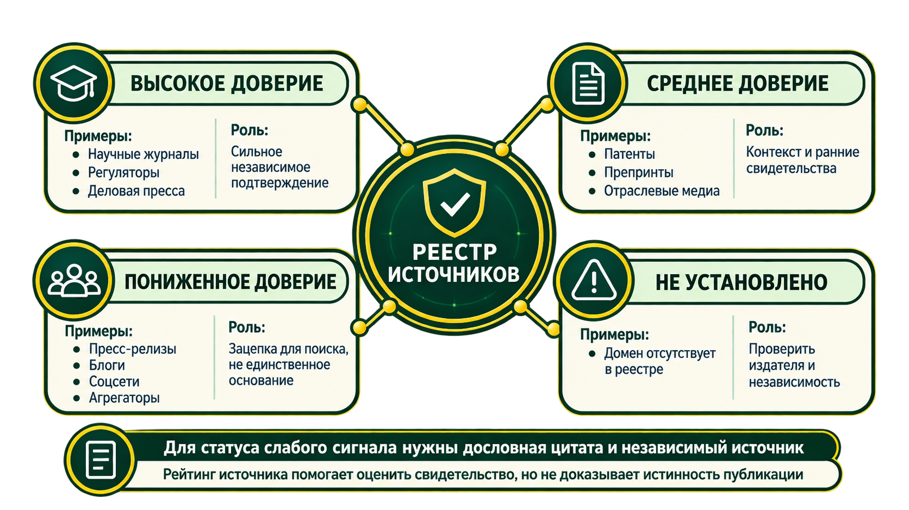
Реестр источников

Slide 9
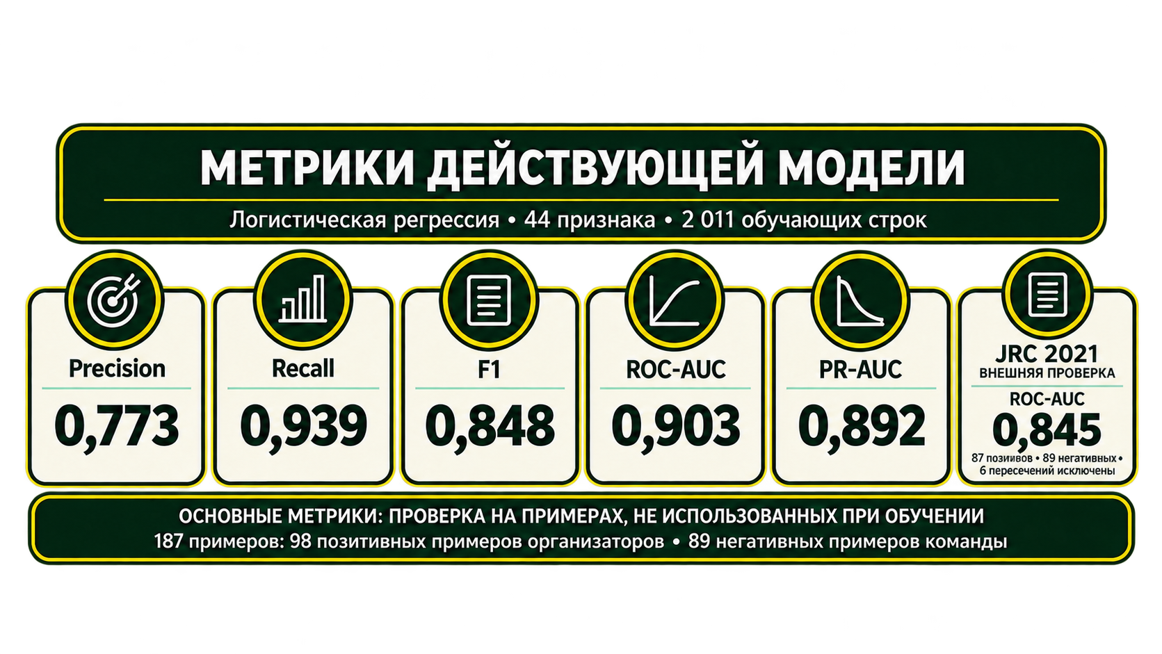




Машина времени
* «Машина времени» позволяет
искать данные за определенный
временной период в прошлом
с гарантированным ground truth

Slide 10
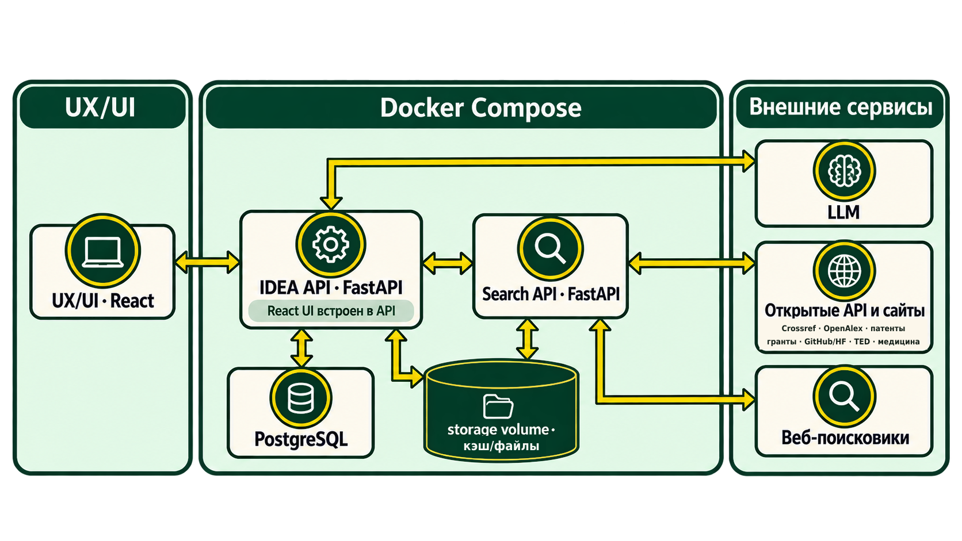
Масштабируемость
Микросервисная архитектура

Slide 11
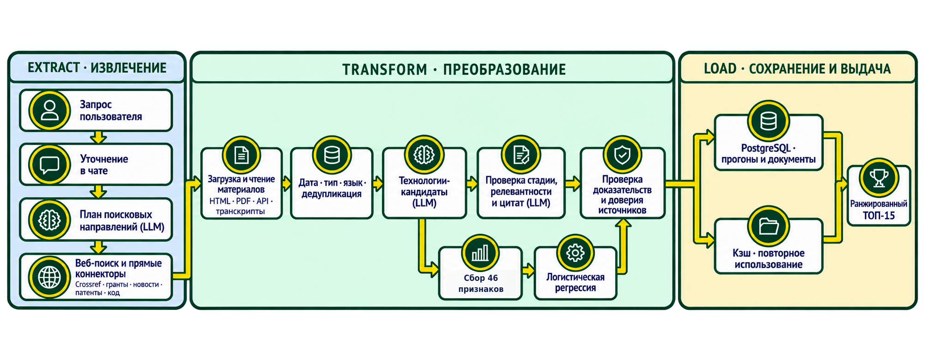
ETL пайплайн

Slide 12



СТЭК
Локальное развёртывание: Qwen3.6-35B

Slide 13
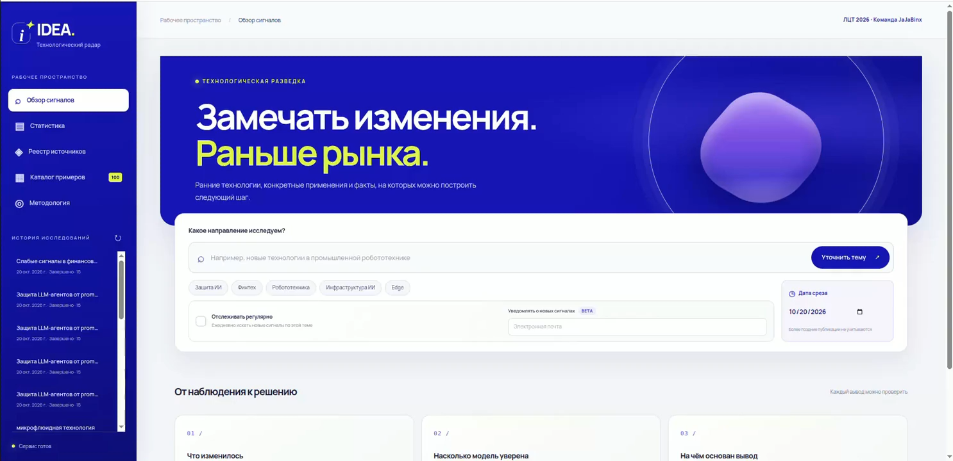


Screencast
https://idea-radar.tech

Slide 14
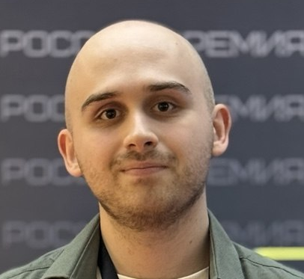
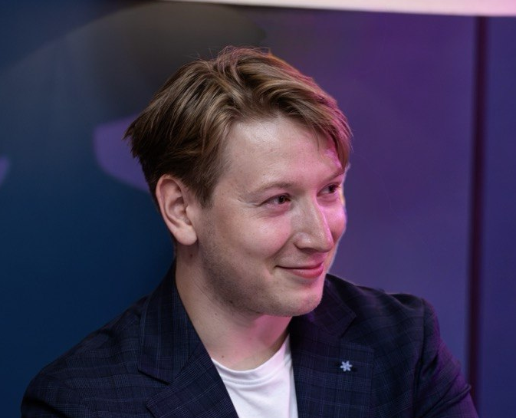
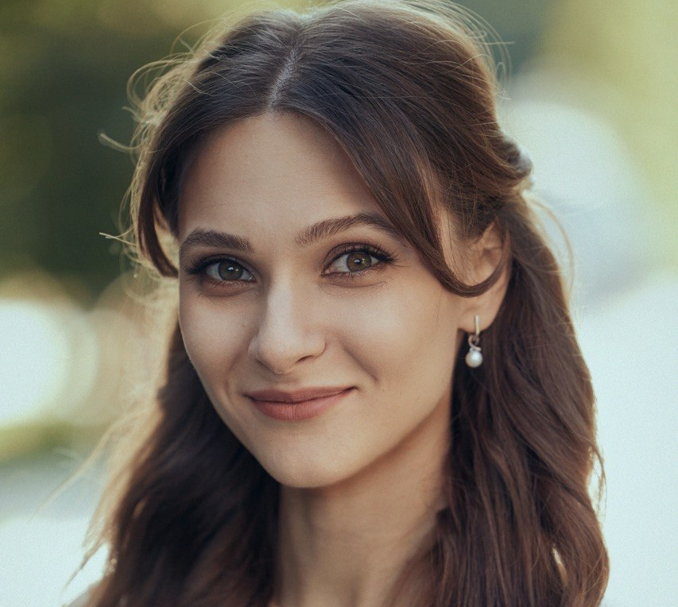
JaJaBinx
Арсений
Мокин
Иван Родионов
Юлия
Ивлева
Капитан
@cringenius
+79175092282
Аспирант МГУ / Ингосстрах
Data Scientist
vkedaxxx
+79850902685
Аспирант МГУ / Сбер
Product Manager UX/UI
crinjulia
+79536166445
НейроЗнание
Кандидат наук
https://idea-radar.tech

